Slide 1
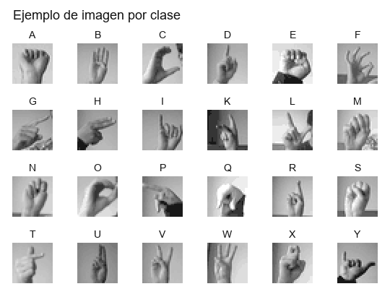
Sign Language
MNIST
Clasificación con CNN
Continuidad y comparación con el MLP de la EP1
Gonzalo Castillo · Jenaro Marin · Jason Aguilera
TLY1102 · Evaluación Parcial 2
Notes:
Gonzalo. 30 segundos.
En la EP1 construimos un MLP para clasificar 24 letras estáticas del alfabeto ASL. En esta evaluación mantenemos el mismo problema, dataset y particiones, pero reemplazamos el MLP por una CNN para comparar objetivamente qué aporta una arquitectura diseñada para imágenes.
Fuente: images/gonzalo_sample_grid.png e INFORME_TECNICO_EP2.md

Slide 2
Continuidad EP1 → EP2: cambia el modelo
MLP · EP1
CNN · EP2
Entrada: vector de 784 valores
Conexiones densas globales
569.240 parámetros
misma tarea
Entrada: tensor 28 × 28 × 1
Filtros locales + pooling
243.352 parámetros
Se mantiene
Se adapta
Dataset, 24 clases, particiones y semilla 42
Formato de entrada y arquitectura para aprovechar la estructura espacial
No se repite la limpieza de la EP1: se reutilizan los datos ya validados.
2 / 10
Notes:
Gonzalo. 55 segundos.
No repetimos la limpieza de la EP1. Reutilizamos el mismo dataset ya validado, las mismas 24 clases, las mismas particiones y la semilla 42. Así la comparación es objetiva. Lo que cambia es el modelo: el MLP recibe un vector plano de 784 valores y la CNN recibe un tensor de 28 por 28 por 1 para aprovechar la estructura espacial.
Fuente: README.md, src/sign_mlp/data.py y reports/mlp_cnn_comparison.csv

Slide 3
Preparación específica para la CNN
CSV
Normalizar
Reconstruir
Entrar a CNN
label + 784 píxeles
píxel / 255
0-255 → 0-1
tensor 28 × 28 × 1
conservar vecindad
Particiones estratificadas
21.964
5.491
7.172
entrenamiento
validación
test oficial
Adaptación EP2: cambiar el formato, no volver a limpiar. El test sigue separado.
3 / 10
Notes:
Gonzalo. 75 segundos.
Cada fila del CSV tiene 784 valores porque 28 por 28 es 784. Para la CNN reconstruimos la imagen como un tensor de 28 por 28 por 1: alto, ancho y un canal de gris. Dividimos los píxeles por 255 porque es la intensidad máxima de 8 bits y así el rango queda entre 0 y 1. Esta es la adaptación principal de datos de la EP2, no una nueva limpieza. Conservamos 21.964 imágenes para entrenar, 5.491 para validar y 7.172 para test.
Fuente: src/sign_mlp/data.py y reports/gonzalo_preprocessing_summary.md

Slide 4
Arquitectura: aprender patrones espaciales
Entrada
Conv + Pool
Conv + Pool
Conv + Pool
Clasificador
28×28×1
32 filtros
64 filtros
128 filtros
Dense 128 → 24
3 × 3
3 × 3
3 × 3
Convolución
Pooling
Softmax
Detecta bordes, contornos y combinaciones locales usando filtros compartidos.
Reduce el tamaño espacial y conserva las activaciones más importantes.
Entrega 24 probabilidades que suman 1; elegimos la mayor.
Total: 243.352 parámetros entrenables
4 / 10
Notes:
Jenaro. 65 segundos.
La red tiene tres bloques convolucionales con 32, 64 y 128 filtros de 3 por 3. Las convoluciones buscan patrones locales y ReLU agrega no linealidad. Max pooling reduce la representación. Al final, una capa Dense de 128 neuronas integra las características y softmax produce 24 probabilidades.
Fuente: src/sign_mlp/cnn.py y reports/cnn_model_summary.txt

Slide 5
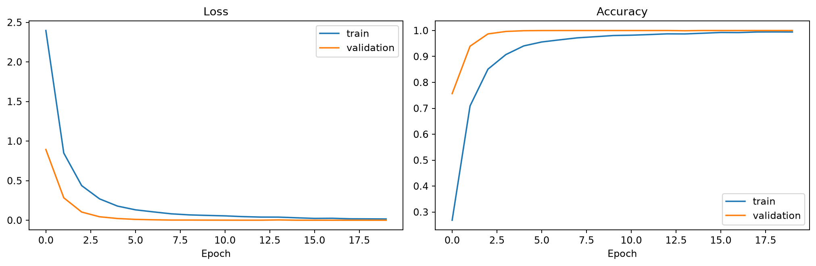
Entrenamiento y control del sobreajuste
Configuración
Optimizador
Adam · 0,001
Pérdida
Sparse categorical crossentropy
Batch
128 imágenes
Presupuesto
hasta 20 épocas
Semilla
42
Dropout 0,25 / 0,40
EarlyStopping + ReduceLROnPlateau
20 épocas · 41,41 s · 100% accuracy de validación
5 / 10
Notes:
Jenaro. 60 segundos.
Entrenamos con Adam, learning rate 0,001, batch de 128 y hasta 20 épocas. Sparse categorical crossentropy es adecuada porque las etiquetas son enteros y hay una sola clase correcta entre 24. Dropout reduce la dependencia entre neuronas. EarlyStopping restaura los mejores pesos y ReduceLROnPlateau baja el learning rate si la validación se estanca.
Fuente: src/sign_mlp/cnn.py, reports/cnn_history.csv e images/cnn_training_curves.png

Slide 6
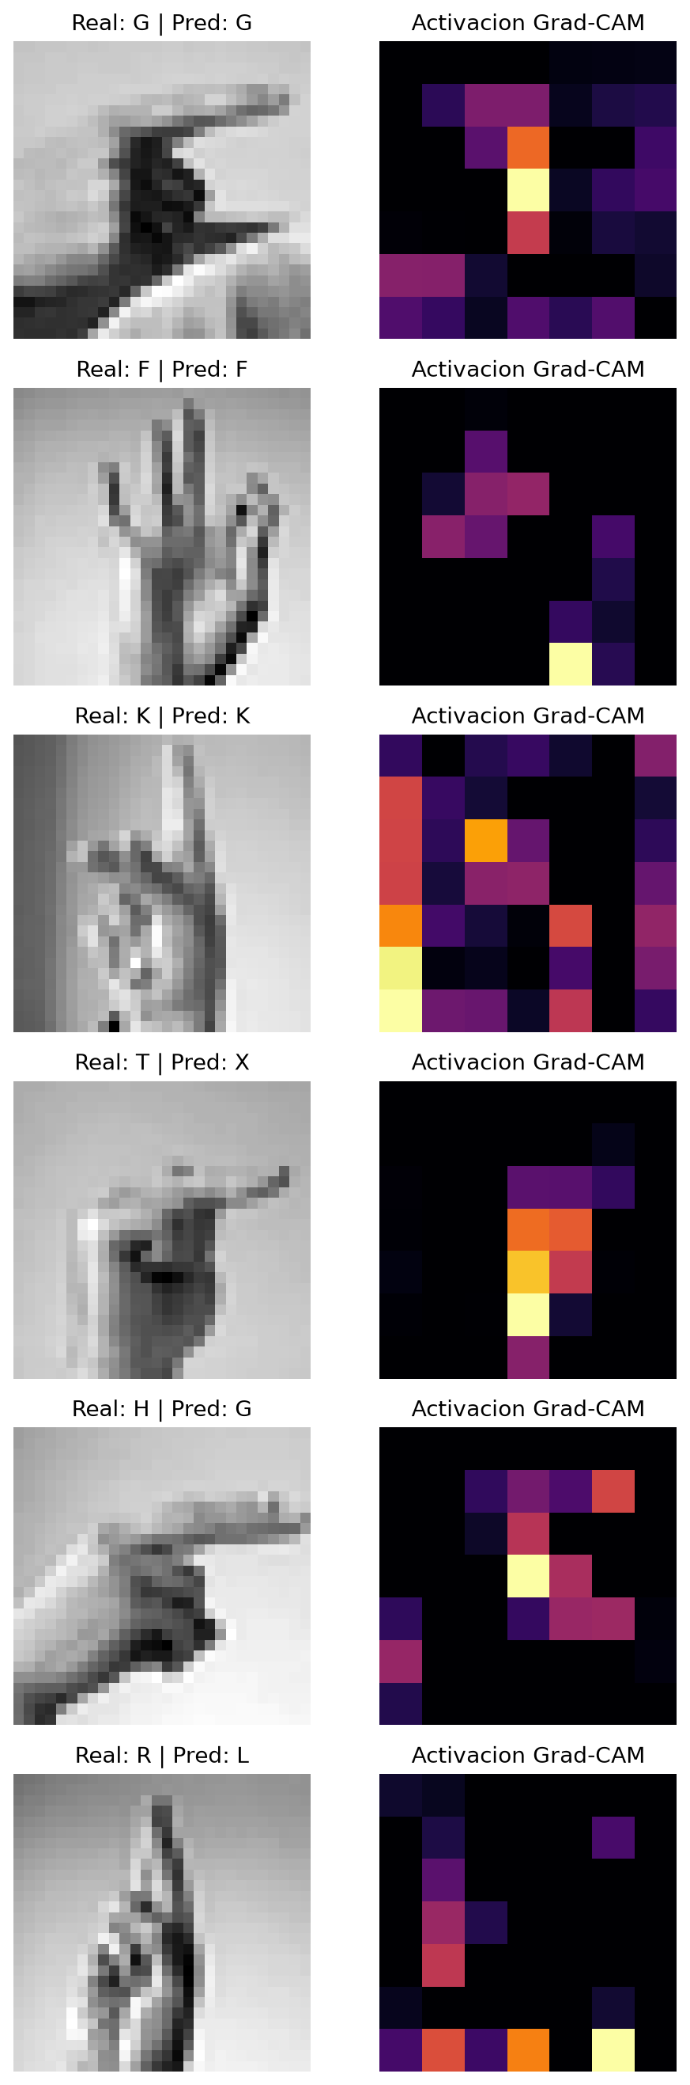
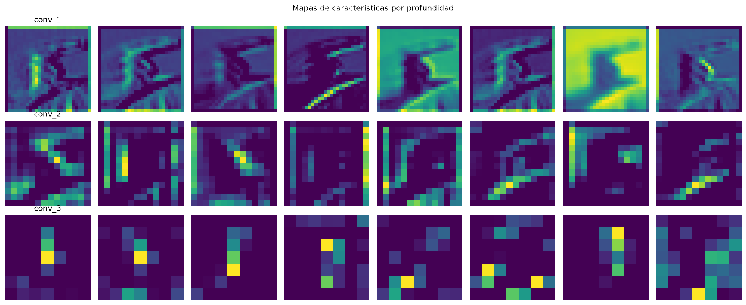
Qué aprende la CNN
Mapas de características
Grad-CAM
Capas iniciales: bordes y siluetas. Capas profundas: patrones más abstractos.
El calor se concentra principalmente en la mano; es una explicación aproximada.
6 / 10
Notes:
Jenaro. 60 segundos.
Los mapas de características muestran que las primeras capas reaccionan a bordes y siluetas. Las capas profundas retienen patrones más abstractos. Grad-CAM marca las zonas que más influyeron en una predicción. En estos ejemplos la atención cae principalmente sobre la mano, pero el mapa es aproximado y no demuestra causalidad.
Fuente: images/cnn_feature_maps.png e images/cnn_gradcam_examples.png

Slide 7
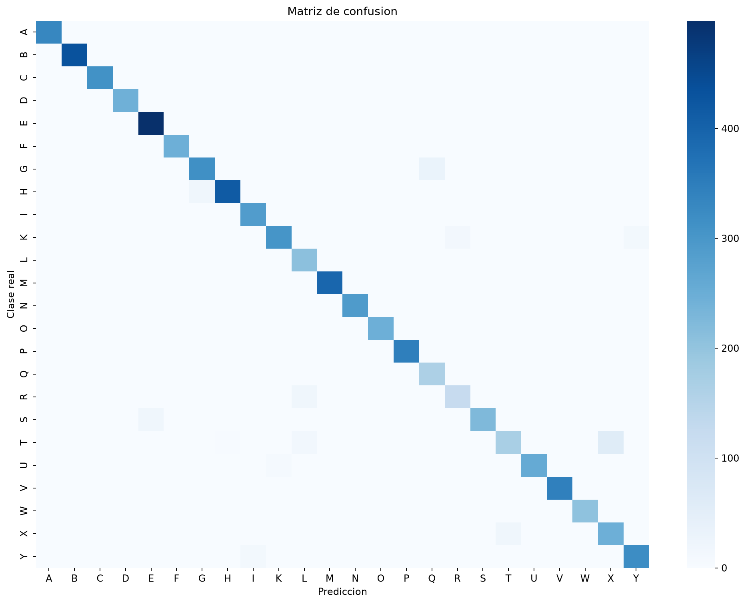
Evaluación final sobre 7.172 imágenes
96,60%
Accuracy test
0,9604
Precision macro
0,9616
Recall macro
0,9595
F1 macro
7 / 10
Notes:
Jason. 60 segundos.
En el test oficial, la CNN alcanzó 96,60% de accuracy, 0,9604 de precision macro, 0,9616 de recall macro y 0,9595 de F1 macro. Reportamos F1 macro porque calcula el resultado por clase y les da el mismo peso, evitando que una clase con más ejemplos domine la evaluación. La diagonal fuerte de la matriz muestra que la mayoría de las predicciones son correctas.
Fuente: reports/cnn_metrics.json e images/cnn_confusion_matrix.png

Slide 8
CNN versus MLP: misma tarea, mejor generalización
+16,89 pp
accuracy test
−57,25%
parámetros
3,40 pp
brecha validación-test
Tiempo: CNN 41,41 s · MLP 31,50 s
8 / 10
Notes:
Jason. 75 segundos.
El MLP obtuvo 79,71% de accuracy de test y la CNN 96,60%, una mejora de 16,89 puntos porcentuales. El F1 macro subió de 0,7760 a 0,9595. La CNN usa 243.352 parámetros frente a 569.240 del MLP, 57,25% menos. Su costo es aproximadamente 10 segundos adicionales de entrenamiento. La brecha validación-test baja de 20,29 a 3,40 puntos, por lo que generaliza mucho mejor.
Fuente: reports/mlp_cnn_comparison.csv y reports/cnn_metrics.json

Slide 9
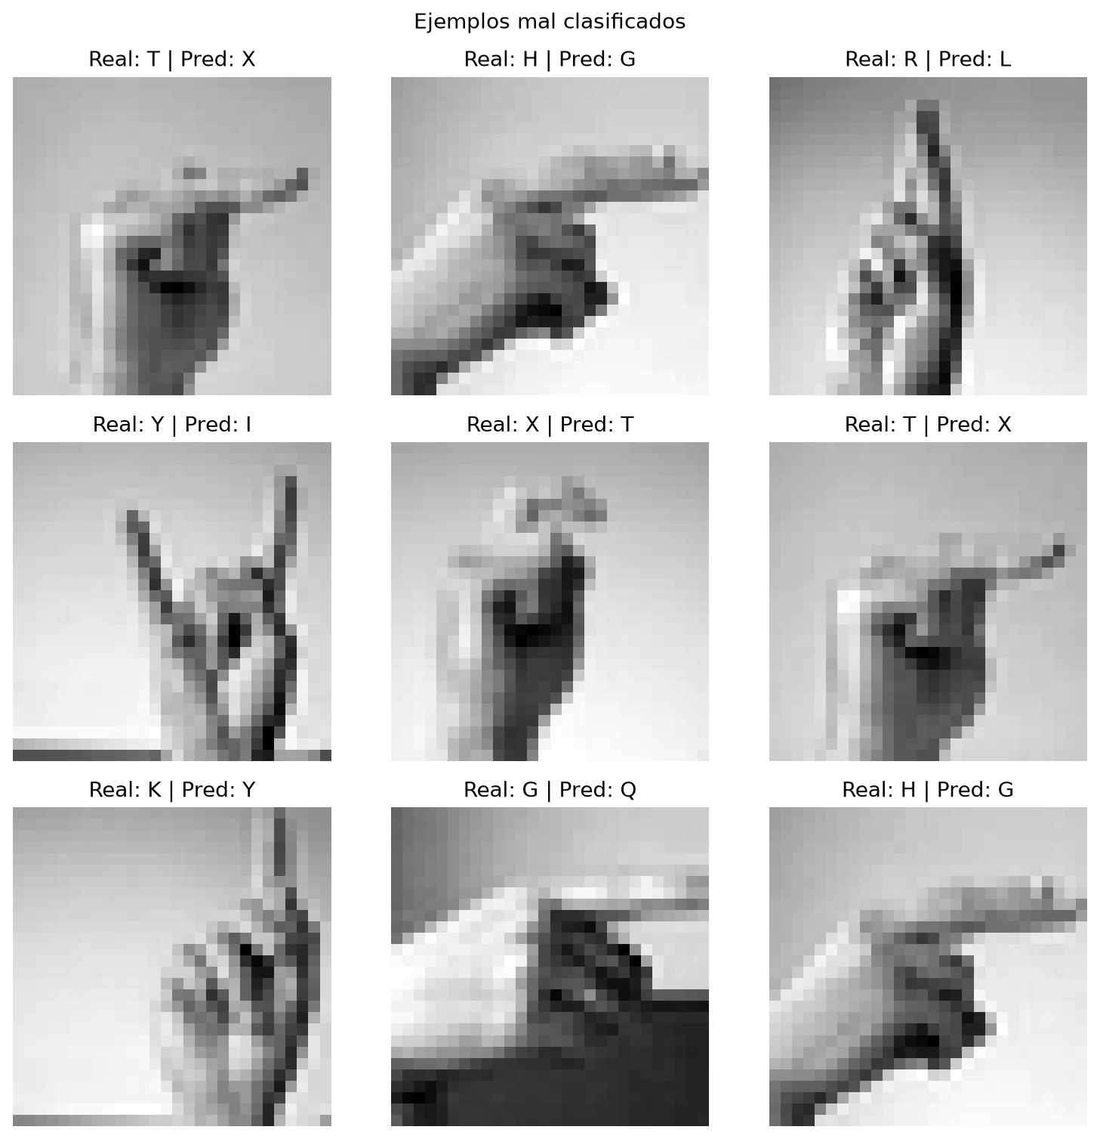
Dónde se equivoca la CNN
Confusiones frecuentes
T → X: 60
G → Q: 33
X → T: 21
S → E: 21
R → L: 21
Menor F1
T 0,7745 · X 0,8586 · R 0,8723
Las formas y posiciones de dedos similares explican parte de la dificultad.
9 / 10
Notes:
Jason. 60 segundos.
Los errores más frecuentes son T con X, G con Q y X con T. T es la clase con menor F1, seguida por X y R. Estas señas comparten formas o posiciones de dedos parecidas, por lo que pequeñas diferencias visuales pueden cambiar la clase. Los ejemplos permiten revisar casos concretos, no solo un promedio.
Fuente: reports/cnn_classification_report.txt, reports/cnn_metrics.json e images/cnn_incorrect_examples.png

Slide 10
Conclusión: la estructura espacial sí importa
96,60%
Mejor generalización
La brecha validación-test cae de 20,29 a 3,40 puntos porcentuales.
accuracy de test
Menos parámetros
La CNN usa 243.352 parámetros: 57,25% menos que el MLP.
Próximo experimento
Data augmentation, Batch Normalization y validación con imágenes externas.
Limitación: reconoce letras estáticas; no J, Z ni secuencias de video.
10 / 10
Notes:
Jason. 50 segundos.
Concluimos que la CNN es más adecuada porque conserva la estructura espacial, comparte filtros y aprende patrones locales. Mejoró fuertemente el rendimiento y la generalización usando menos parámetros, aunque tardó algo más en entrenar. La principal limitación es que solo reconoce letras estáticas. Como siguiente paso proponemos data augmentation, Batch Normalization y evaluación con imágenes externas.
Fuente: INFORME_TECNICO_EP2.md y reports/cnn_metrics.json

